Slide 1
原始惑星系円盤 における 水と有機分子
宇宙生命計算科学連携拠点
第３回ワークショップ
Nov. 20-21, 2017 @筑波大学
野村 英子 (東工大地球惑星)

Slide 2
Contents
§1. Introduction
§2. 原始惑星系円盤における有機分子
§3. 原始惑星系円盤における
水とスノーライン
§4. 同位体化学：
原始惑星系円盤と太陽系天体
§5. Summary

Slide 3
§1 Introduction

Slide 4
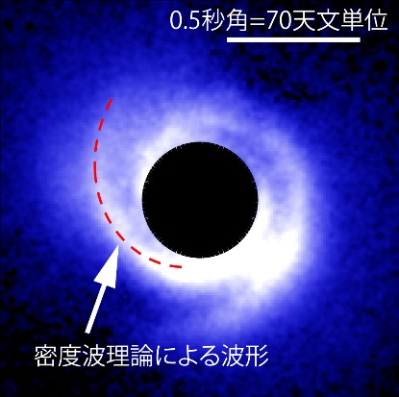
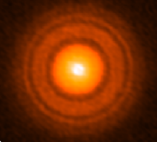
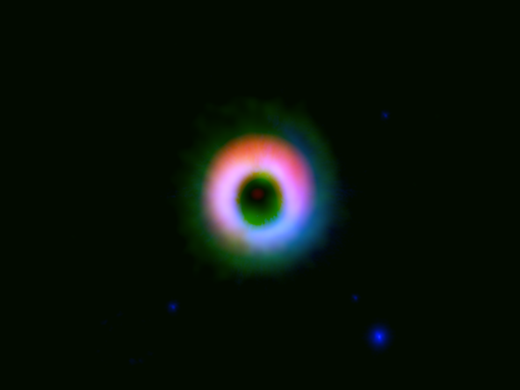
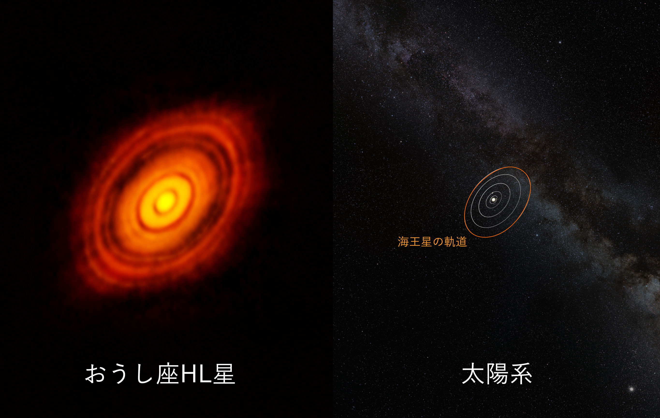
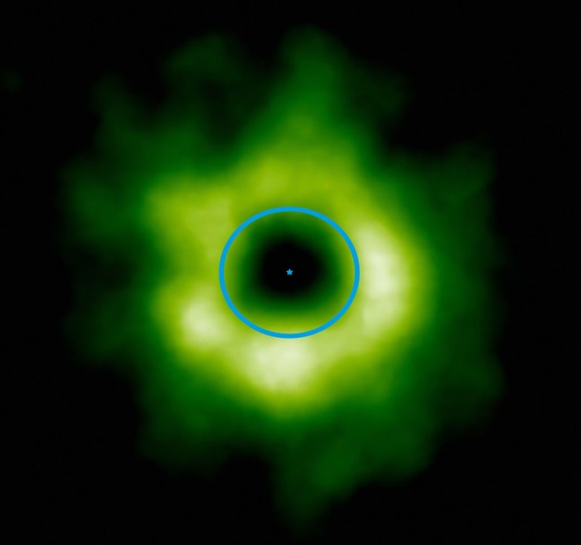
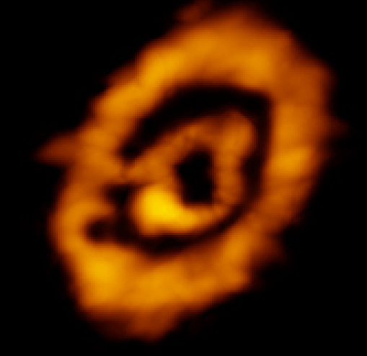
原始惑星系円盤ダスト・ガスの観測
TW Hya
HD142527
SAO206462
(Muto+ 2012)
Subaru
(Tsukagoshi+ 2016)
(Fukagawa+ 2013)
(Oberg et al. 2015)
(ALMA partnership+ 2015)
(Qi et al. 2013)
IM Lup
DCO⁺ 3-2
HL Tau
N₂H⁺ 4-3
TW Hya
Subaru
原始惑星系円盤のガス・ダスト観測と
モデル計算の比較より、
円盤内の物理・化学過程、
太陽系内物質との関連を調べる
ALMA

Slide 5
Observed Interstellar Molecules
CH+
HCN
H2CO
HC3N
CH3OH
HC5N
HCOOCH3
HC7N
CS
HNC
H2CS
HCOOH
CH3CN
CH3CCH
CH3C3N
HC9N
CO
HCO
H2CN
CH2NH
CH3NC
CH3NH2
CH3COOH
HC11N
CN
OCS
HNCO
CH2CO
CH3SH
CH3CHO
CH2CHCHO
C2H5CN
C2
CH2
HNCS
NH2CN
NH2CHO
CH2CHCN
CH2OHCHO
CH3C4H
CH
C2H
C3H
C4H
C5H
C6H
H2C6
CH3C5N
CO+
C3
c-C3H
c-C3H2
H2C4
c-C2H4O
CH3OCH3
CF+
CO2
C3N
H2C3
HC3NH+
CH2CHOH
C2H5OH
CN-
C2O
C3O
CH2CN
C5N-
C6H-
CH3CONH2
C2S
C3S
HCCNC
CH3COCH3
HCO+
CH3
HNCCC
OHCH2CH2OH
HOC+
C2H2
CH4
C2H5OCHO
HCS+
HOCO+
H2COH+
→ Amino acids?
C8H-
HCNH+
C4H-
NH2CH2COOH?
C3N-
1970
~10種
1980
~50種
1995
~100種
2017
~200種
→
→
→

Slide 6
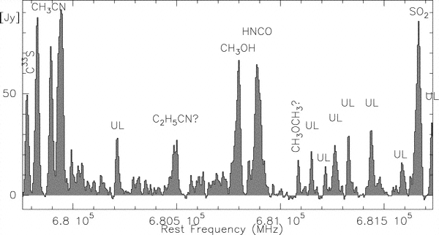
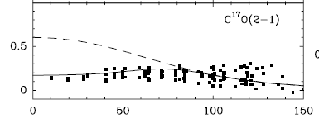
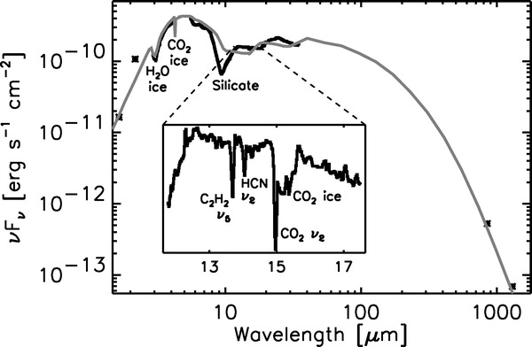
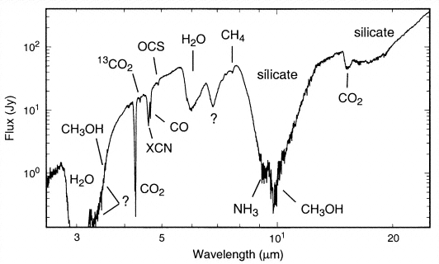
赤外線 &電波での分子遷移線・氷観測
気相分子の観測
分子雲での気相分子の凍結
L1498 by IRAM
(Tafalla+ 2004)
電波
Dust continuum
CO
氷分子の観測
W33A by ISO
ダスト
放射
赤外線
(van Dishoeck 2004)
(Gibb et al. 2000)

Slide 7
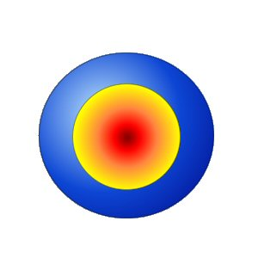
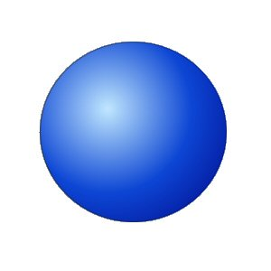


氷上での分子の生成・蒸発
X(M, hot core)~10-10³ X(M, dark cloud)
M: NH₃, H₂S, CH₃OH, (CH₃)₂O etc.
若い星の進化
星形成前
星形成
星形成後
O
H
CO
★
☆
CH₃OH
H₂O
S
H₂S
分子のダストへの吸着、
ダスト表面反応
ダスト表面分子の
気相への蒸発
ダストからの分子の蒸発 + ガス相での反応
さらに複雑な分子生成

Slide 8
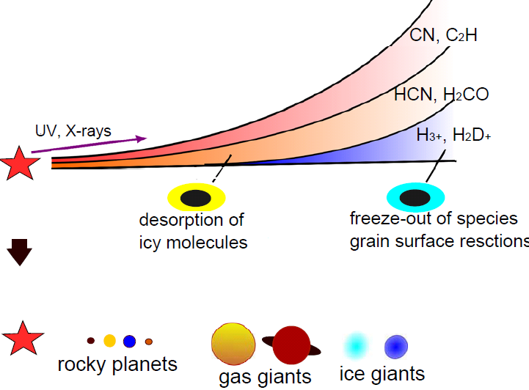
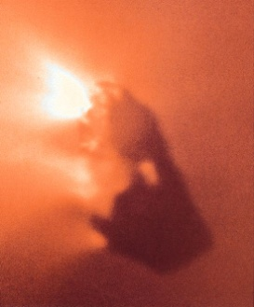
原始惑星系円盤の化学構造
(e.g., Dutrey+ 1997, Markwick+2002, Aikawa+ 2002, Bergin+ 2007)
・円盤表層部：光解離→ラジカルが豊富
・円盤中層部：分子が豊富
・円盤外縁赤道面付近：気相分子の凍結
dense cloud
hot core
氷分子の蒸発
ガス粒子の
塵表面への凍結
ESA
H₂O, CO₂, CH₄, CH₃OH, H₂CO, NH₃, HCN, etc.
Halley
岩石惑星
氷惑星
ガス惑星

Slide 9
原始惑星系円盤からのガス輝線観測
UV
H₂ Lyman-Werner
band transitions
(sub)mm
CO, ¹³CO, C¹⁸O, C¹⁷O, ¹³C¹⁸O,
HCO⁺, H¹³CO⁺, DCO⁺, [CI],
C₂H, c-C₃H₂, H₂CO, CH₃OH,
HCN, H¹³CN, DCN, HC¹⁵N,
HNC, CN, N₂H⁺, N₂D⁺,
HC₃N, CH₃CN, CS, C³⁴S, etc.
Optical
[OI] 6300A
NIR
H₂ v=1-0 S(1), S(0),
CO Δv=2, Δv=1,
H₂O, OH, HCN, C₂H₂, CH₄
MIR
H₂ v=0-0 S(1), S(2), S(4)
H₂O, OH, HCN, C₂H₂, CO₂, etc.
(Spitzer Space Telescope)
(sub)mm
pre-ALMA
infrared
FIR
★
[OI] 63um, 145um,
CO, H₂O, CH⁺, HD, NH₃, etc.
(Herschel Space Observatory)
ALMA

Slide 10
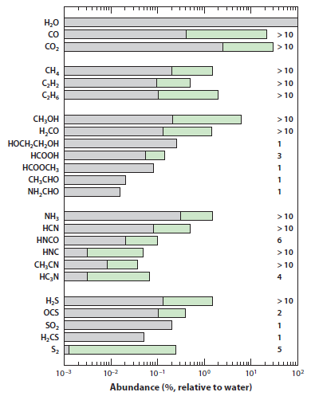
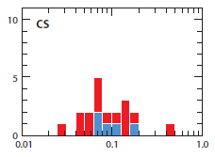
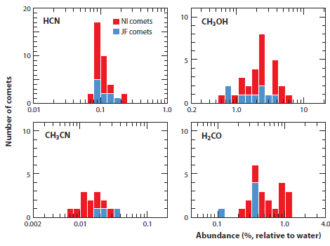
彗星分子の観測
(Mumma & Charnley 2011)
ロゼッタミッションにより多数の分子観測

Slide 11
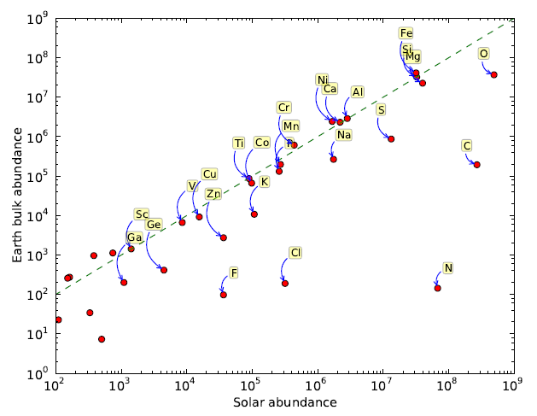
宇宙と地球におけるCHONPS
(Pontoppidan+ 2014)
O
S
P
C
地球の組成
N
太陽組成
地球上では、窒素と炭素が大きく減少している

Slide 12
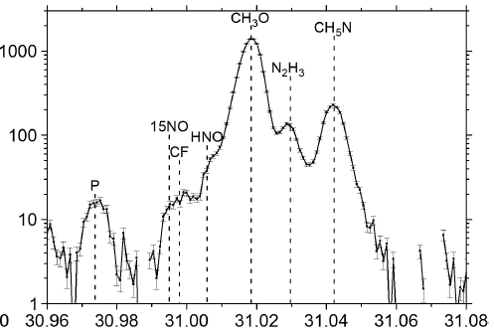
宇宙と彗星におけるリン・硫黄の観測
宇宙の硫黄系分子
宇宙のリン系分子
CS, C2S, C3S, H2S, SH, SH+, HCS+, H2CS, CH3SH, NS, SO, SO+, SO2, OCS,
HNCS, HSCN, SiS
PH3, CP, HCP, CCP, PO, PN
彗星のリン
67P/ C.-G., ROSINA, Rosetta
彗星の硫黄系分子
P
CS, H2S, H2S+, H3S+, H2CS, NS, SO, SO2, OCS, S2, CS2
*太陽系内惑星・衛星では他にも検出例あり
(Altwegg+ 2016)
彗星では硫黄系は多数、リン系は67P/CGのみ
円盤では硫黄系はCSのみ、リン系は未検出

Slide 13
§２ 原始惑星系円盤に おける有機分子

Slide 14
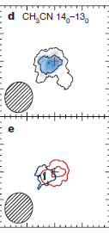
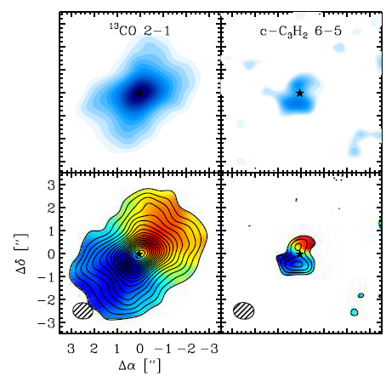
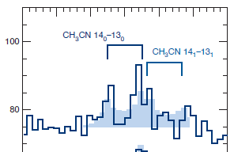

原始惑星系円盤からの有機分子の観測
HC₃N J=16-15, 12-11, 10-9 @ 146, 109, 91GHz
MWC480, LkCa15, GO Tau, IRAM 30m, PdBI
(Chapillon et al. 2012)
c-C₃H₂ J=6-5 @ 218GHz
HD163296, ALMA SV
CH₃CN
14₀-13₀, 14₁-13₁, @ 257GHz, MWC480,
ALMA cycle 2
(Qi et al. 2013b)
(Oberg et al. 2015)
→今後より複雑な有機分子の検出が期待される

Slide 15
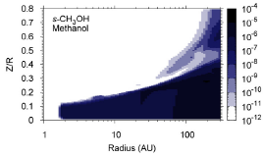
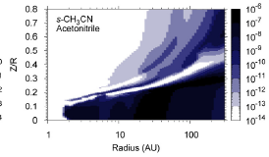
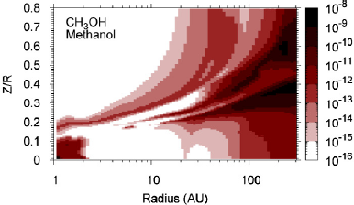
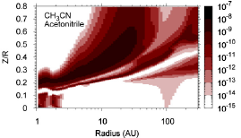
原始惑星系円盤中の有機分子生成
塵表面反応
光脱離
UV
CR
Xrays
C, O, N,
S, CO, …
脱離
H
H₂O, CH₃OH, …
ダスト表面
円盤赤道面付近では、塵表面反応が効率的におこり、
複雑な有機分子が生成されている
(Walsh, Millar, HN et al. 2014)

Slide 16
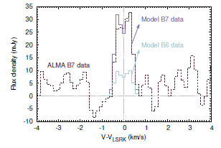

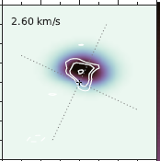
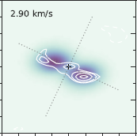
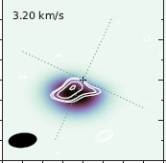

TW Hya円盤からのメタノールの検出
CH₃OH
@ 304, 305, 307GHz
TW Hya, ALMA cycle 2
３本のCH₃OH輝線を
スタッキングして検出
白等高線：観測
グレースケール：モデル
(Walsh et al. 2016)
円盤からCH₃OH初検出！円盤外縁からの放射

Slide 17
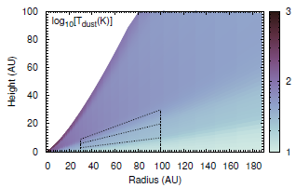
TW Hya円盤からのメタノールの検出
Model: x(CH₃OH)~10⁻¹¹
fits observations
+ Herschel/HIFI obs. of
cold H₂O line
(Hogerheije et al. 2011)
CH₃OH/H₂O ~ 0.7-5%
⇔ 彗星とよい一致
white contour : obs.
gray scale : model
(Walsh et al. 2016, ApJL, 823, L10)
メタノール輝線の放射領域：30 - 100AU
→ダストからの非熱的脱離を示唆

Slide 18
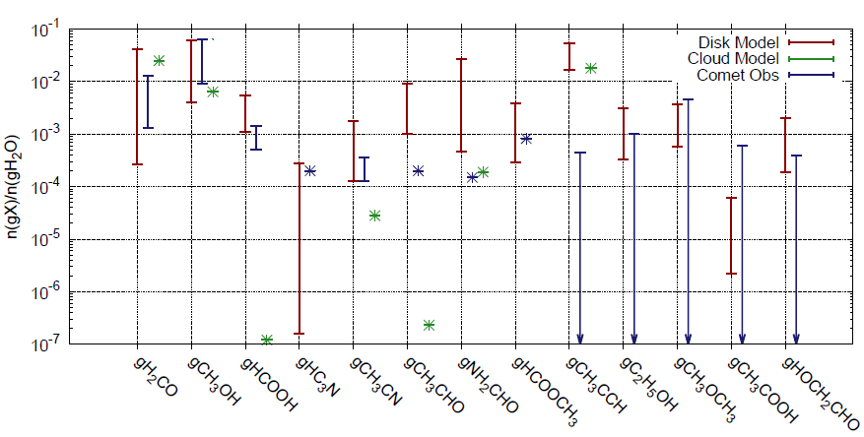
彗星で観測された分子存在量との比較
モデル(固相)
(円盤半径 >20AU)
分子雲(初期値)
彗星観測
(Walsh, Millar, HN et al. 2014)
多くの複雑な分子種は分子雲→円盤で存在量増加
彗星からの分子輝線観測の結果は円盤モデルと良い一致
→ 彗星のALMA観測、Rosetta彗星探査機、、、

Slide 19
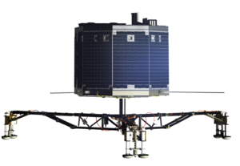
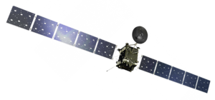
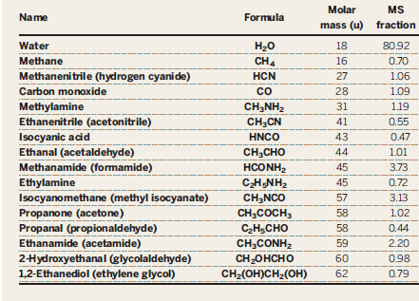

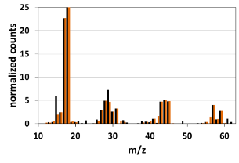
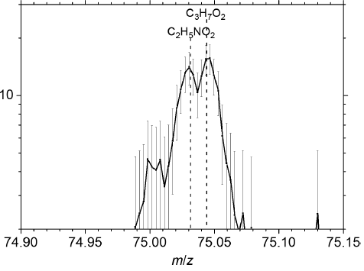
ロゼッタミッション：彗星中の有機分子
67P/ Churyumov-Gerasimenko 中の有機分子
COSAC/Philae, ROSINA, Rosetta
グリシン
(Geosmann+ 2015, Altwegg+ 2016)
グリシン他、多数の有機分子を質量分析器で検出

Slide 20
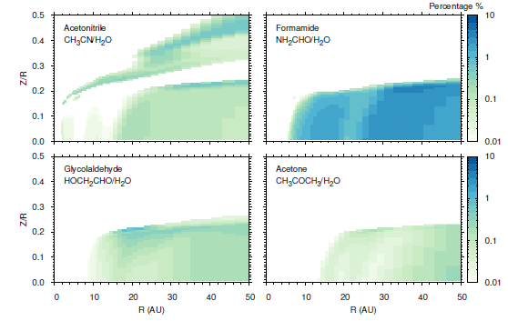
67P/C-G 彗星で見つかった有機分子の分布
(Walsh et al. 2014, Walsh 2016)
67P/C-G : 1.5%
67P/C-G : 0.3%
67P/C-G : 0.4%
67P/C-G : 0.3%
これらの分子は良い一致、より大きな分子はより多くの反応を考える必要がある

Slide 21
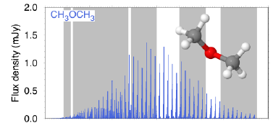
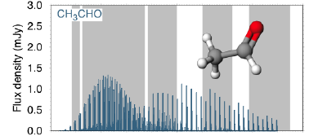
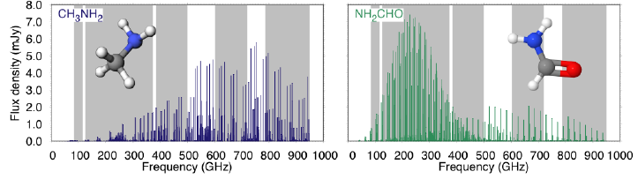
円盤中のさらに複雑な有機分子の検出へ
CH3OCH3
CH3CHO
CH3NH2
NH2CHO
ALMAによりさらに複雑な有機分子の検出へ
(Walsh et al. 2017)

Slide 22
§３ 原始惑星系円盤 における 水とスノーライン

Slide 23
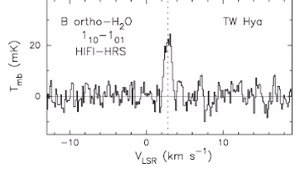
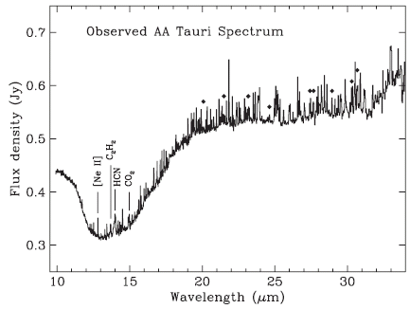
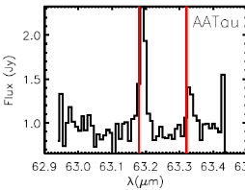

原始惑星系円盤からの水分子輝線
Herschel/HIFI
(Riviere-Marichalar+ 2012)
TW Hya
H₂O, OH, HCN, C₂H₂
Spitzer/IRS
AA Tau
[OI]
H₂O
Herschel/PACS
(Hogerheijde+ 2011)
AA Tau
cold submm lines
(Carr & Najita 2008)
warm FIR lines
hot MIR lines
Spitzer hot H2O@10-35μm, TTSs: detect, HAEBEs: upper limits
Herschel warm H2O@55-180μm, TTSs, HAEBEs: detect
Herschel cold H2O @267μm, 539μm, TW Hya, HD100546

Slide 24

Snow Lines & Planet Formation
(e.g., Markwick+2002, Aikawa+ 2002, Bergin+ 2007, Dutrey+ 2014)
H₂O スノーラインは岩石惑星とガス惑星形成領域の境界
C-rich
atmosphere
C-rich in Ice
O-rich in Gas
O-rich in Ice
C-rich in Gas
H₂O snow line

Slide 25
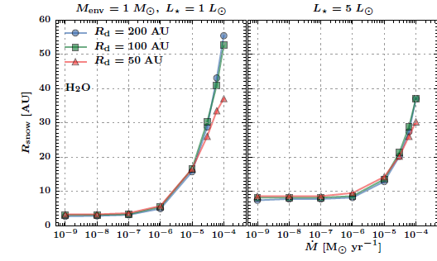
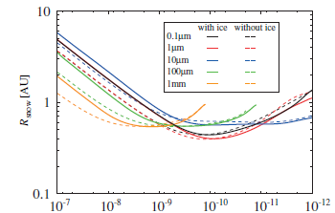
Evolution of Water Snowline
・
・
・
・
M_{acc}: small
M_{acc}: large
M_{acc}: large
M_{acc}: small
L*=L_{sun}
L*=5L_{sun}
grain growth
Snowline radius (AU)
L*=L_{sun}
grain growth
(Harasono+ 2015)
(Oka+ 2011)
Mass accretion rate (M_{sun}/yr)
Mass accretion rate (M_{sun}/yr)
中心星の光度: R_{snowline} for L*
円盤ガス降着率: R_{snowline} for M_{acc}
ダスト成長: R_{snowline} for grain size
・
乱流拡散: ダスト表面のH₂O や有機分子を破壊
外部からの紫外線照射: 円盤外縁の有機分子を破壊
(e.g., Semenov+ 2011, Furuya+ 2013, 2014)
(Walsh+ 2014)

Slide 26
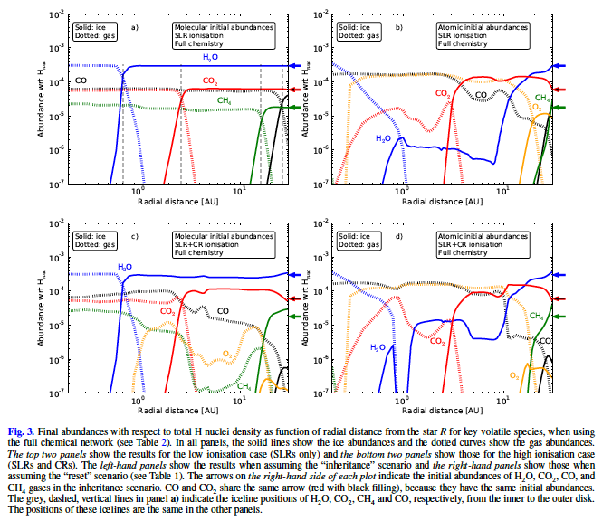
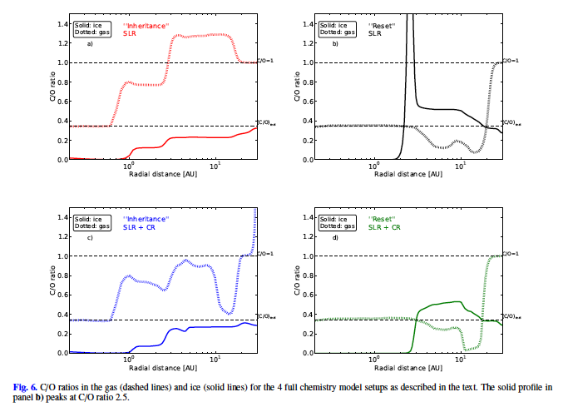
Chemistry around Snowlines
weak CR, molecular
strong CR, atomic
Abundances
Statistical & systematic survey observations of water snowline!
Eistrup et al. (2016)
C/O ratio
Disk Radius [AU]
Disk Radius [AU]
Observational tests & lab. experiments are needed …

Slide 27
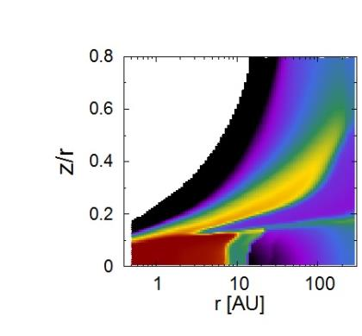
Model Calculation of Water Lines
physical model + chemical reactions
+ line radiative transfer
i=30°, Distance:140pc
o-H₂O 63.37μm
E_{u}~1000K
L*=10L_{sun}
A_{ul} ~ 2.9e-3 s⁻¹
n_{H2O}/n_{H}
R>8AU
o-H₂O 17.77μm
Trace mainly outer disk
R<8AU
R<8AU
R>8AU
E_{u}~1000K
Trace snowline!
A_{ul} ~ 1.7 s⁻¹
Detected by
Herschel
H₂O lines with small A_{ul} (< 10⁻³s⁻¹) & E_{u}~10³K trace snowline!
(Notsu, HN+ 2016)

Slide 28
§４ 同位体化学 CHON 原始惑星系円盤と 太陽系天体

Slide 29
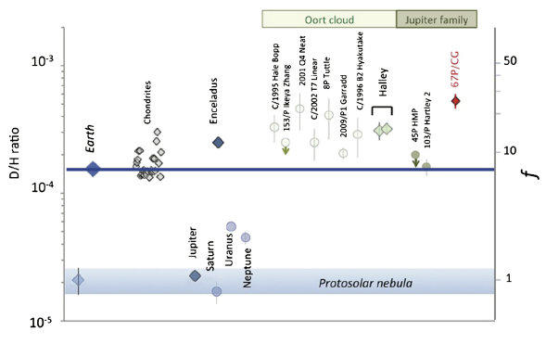
重水素化学
地球の海水の起源
ロゼッタ
彗星
(オ－ルト雲
木星族)
隕石
(Crovisier et al. 2016)
原始惑星系円盤からの重水素化分子の観測
DCO⁺ : TW Hya, DM Tau, LkCa 15, HD163296, etc.
(van Dishoeck+ 2003, Guilloteau+ 2006, Oberg+2010, Mathews+ 2013,…)
DCN : TW Hya, LkCa 15, etc.
N₂D⁺ : AS209
HD : TW Hya, GM Aur, DM Tau
HDO, H₂D⁺ : non-detection
(Qi+ 2008, Oberg+ 2010, Huang+2017)
(Huang & Oberg 2015)
(Bergin+ 2013, McClure+ 2016)
(Guilloteau+ 2006, Chapillon+ 2011)

Slide 30

重水素化学
ISM vs. Solar System
(Cleeves et al. 2016)
原始惑星系円盤からの重水素化分子の観測
DCO⁺ : TW Hya, DM Tau, LkCa 15, HD163296, etc.
(van Dishoeck+ 2003, Guilloteau+ 2006, Oberg+2010, Mathews+ 2013)
DCN : TW Hya, LkCa 15, etc.
N₂D⁺ : AS209
(Qi+ 2008, Oberg+ 2010, Huang+2017)
(Huang & Oberg 2015)
DCO⁺ / HCO⁺ ~0.02-0.06, DCN / HCN ~ 0.005-0.08
N₂D⁺ / N₂H⁺ ~0.3-0.5

Slide 31

Deuterium Chemistry in ISM
(Ceccarelli et al. 2014)
HD/H₂ = 1.5e-5
↓
一部の分子にD濃集
H₃⁺ + CO → HCO⁺ + H₂
高温
H₃⁺ + HD → H₂D⁺ + H₂+ 220K
H₂D⁺ + CO → DCO⁺ + H₂
低温

Slide 32

Deuterium Chemistry in ISM
(Cleeves et al. 2016)
ΔE₁ < ΔE₂ < ΔE₃ :
ガス温度に応じて重水素濃集過程が変化

Slide 33



D濃集(星間氷・ 彗星・隕石)
時間と共にD濃集が進む
(複雑な分子ほど濃集率が高い)
隕石 (バルク)
ガス粒子の
塵表面への凍結
氷分子の蒸発
彗星
隕石
(IOM)
隕石 (IOM)
(Ceccarelli et al. 2014)

Slide 34



酸素同位体
プレソーラー粒子
隕石
(Pontoppidan+ 2014)
(Nittler & Ciesla 2016)
彗星 18O/16O ~0.0019-0.0024
隕石中の酸素同位体異常
太陽に比べ^{17,18}Oが豊富

Slide 35


太陽系初期の酸素同位体異常の起源
分子雲中のCO同位体比の観測
(Yurimoto & Kuramoto 2006
Yurimoto 2017)
分子雲中のH2O氷の観測
自己遮蔽の効果により同位体分別
CO自己遮蔽領域で氷ができはじめる
自己遮蔽の効果により同位体分別したOがH2O氷になる→ ^{17,18}Oが豊富な氷ができる

Slide 36

太陽系初期の酸素同位体異常の起源
(Yurimoto & Kuramoto 2006
Yurimoto 2017)
自己遮蔽の効果により同位体分別したOがH2O氷になる→ ^{17,18}Oが豊富な氷ができる

Slide 37



Carbon Fractionation in Disks
- 円盤表層部における光解離のself-sheildingによる分離
表層： ¹²C¹⁶O → ¹³CO → C¹⁸O → C¹⁷O →… ：赤道面
- 化学反応による分離
ΔE=35K
ΔE=9K
¹²CO/¹³CO
¹²HCO⁺/¹³HCO⁺
(Woods & Willacy 2009, Miotello+2016)
原始惑星系円盤におけるCO同位体の観測
CO, ¹³CO, C¹⁸O : Many PPDs, C¹⁷O : HD163296, ¹³C¹⁸O: TW Hya
(Qi+ 2011, Zhang+ 2017)

Slide 38




ALMAによる残骸円盤の電波観測
がか座ベータ星
ダスト散乱光
波打った構造
⇔ 円盤内に惑星
ハッブル宇宙望遠鏡
ALMA
ガスの分布を
上から見た図
ダストの分布
COガスの分布
惑星
(Dent et al. 2014)
氷天体から蒸発したガス？→^{17,18}Oが豊富？

Slide 39



窒素同位体
(Mumma & Charnley 2011)
ALMA observations of HC15N in Disks
IOM (隕石)
(Guzman+ 2015, 2017)
彗星
円盤
δ15N :
彗星 < 円盤 < IOM (隕石)

Slide 40

重水素＆窒素同位体
ALMA observations of HC15N & DCN in Disks
(Guzman+ 2017)
彗星
円盤
彗星や隕石の
バルク成分に比べると円盤の方が
重水素や15Nの
濃集が進んでいる
隕石
(Pontoppidan+ 2014)

Slide 41



プレソーラー粒子
窒素＆炭素同位体
窒素同位体比に比べ、炭素同位体比の
変化量は小さい
太陽系
(Nittler & Ciesla 2016)
彗星
TL隕石中の
ナノグロビュール
14N/15N
12C/13C
(Nakamura 2006)
(Mumma & Charnley 2011)

Slide 42


分子雲中の窒素同位体分別
分子雲中の¹⁴N/¹⁵N比の観測
分子雲内では¹⁵NH₃がダストに凍結し、
氷中の¹⁵Nが豊富
になる
(Furuya 2017)
化学反応計算
自己遮蔽
N/N₂境界
¹⁵NH₃のダストへの凍結

Slide 43
Summary
原始惑星系円盤における有機分子
星間塵表面反応による有機分子生成モデル
CH3CN, CH3OHなどの複雑な有機分子の検出
彗星中の有機分子との比較
→さらに複雑な分子の検出へ
原始惑星系円盤における水とスノーライン
円盤内のスノーラインの物理的・化学的進化
H2Oスノーライン探査
同位体化学：原始惑星系円盤と太陽系天体
円盤からのCHONの同位体を含む分子の検出
太陽系天体内の水と有機分子の起源

Slide 45
Observed Interstellar Molecules

